Slide 1

冒險故事
(Animaze)

Slide 2
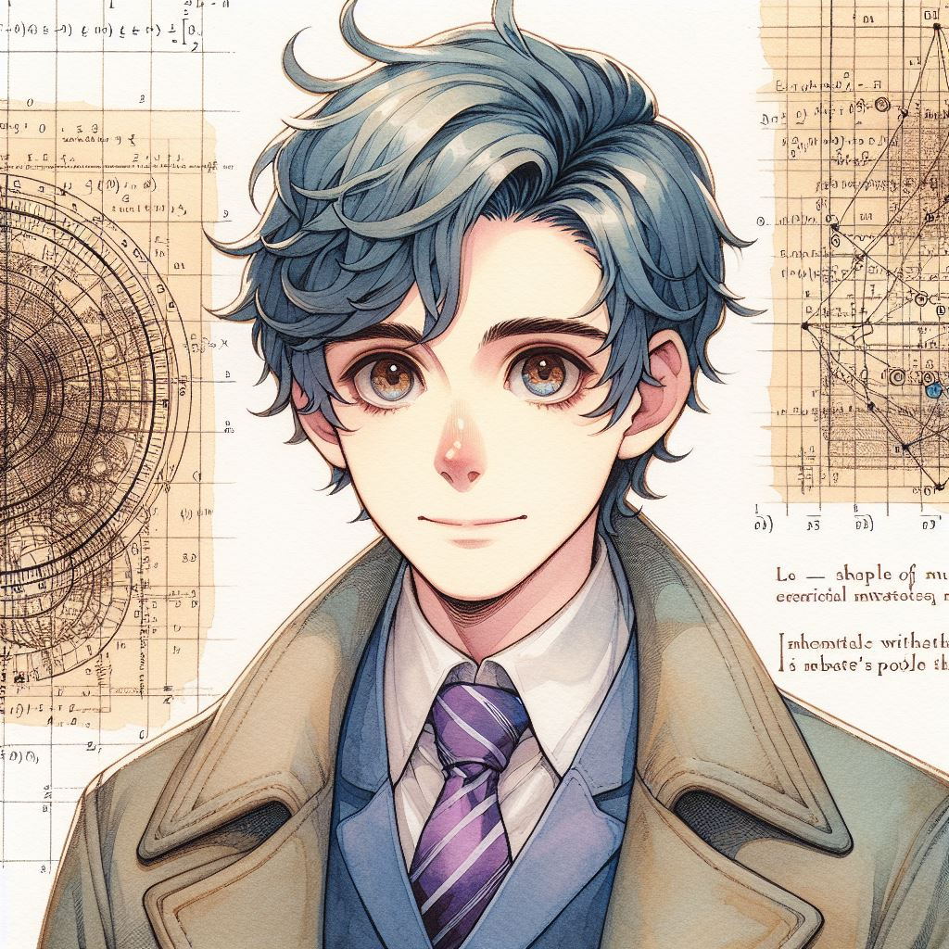
1.目標
Notes:
背景為我的目標是開發一套基於AI的創新模型，能夠學習並模擬人類的決策過程，讓機器能像人一樣進行複雜的思考。我希望藉由這項技術，為醫療、教育等領域帶
來重大改變，最終創造出一個能幫助人類解決複雜問題的AI平台。請加上一些數學model或程式碼在背景
髮色與髮型：這個人物有著藍色的短髮，頭髮鬆散但稍微向上翹，營造出年輕、活潑的感覺。髮型屬於比較常見的短髮造型，顯得清爽。
面部特徵：面部輪廓較為簡單，皮膚顏色偏白。人物的眼睛大而圓，瞳孔呈現出褐色，表情比較中立，顯得溫和無害。
服裝：他穿著一件灰色的外套，內搭白襯衫，並打了一條紫色條紋的領帶，服裝搭配典雅，給人一種學生或年輕專業人士的感覺。
請以Booth的畫風一致

Slide 3
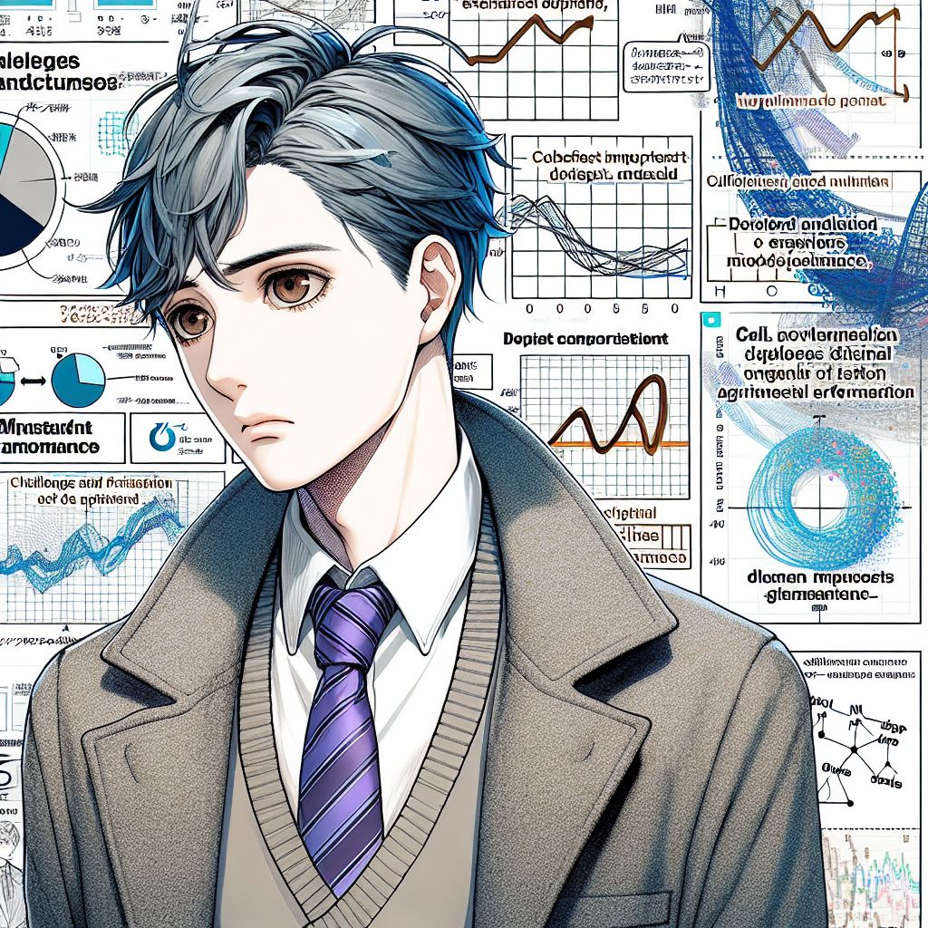
2.阻礙
Notes:
在技術開發的過程中，困難接踵而至，尤其在AI模型的訓練與優化階段。數據不夠完善，模型表現不穩定，這導致結果經常不夠準確。這些失敗時刻讓我感到沮喪，甚至一度懷疑是否應該繼續下去在背景
髮色與髮型：這個人物有著藍色的短髮，頭髮鬆散但稍微向上翹，營造出年輕、活潑的感覺。髮型屬於比較常見的短髮造型，顯得清爽。
面部特徵：面部輪廓較為簡單，皮膚顏色偏白。人物的眼睛大而圓，瞳孔呈現出褐色，表情比較中立，顯得溫和無害。
服裝：他穿著一件灰色的外套，內搭白襯衫，並打了一條紫色條紋的領帶，服裝搭配典雅，給人一種學生或年輕專業人士的感覺。
請以Booth的畫風一致
臉型偏向日本漫畫風格的booth

Slide 4
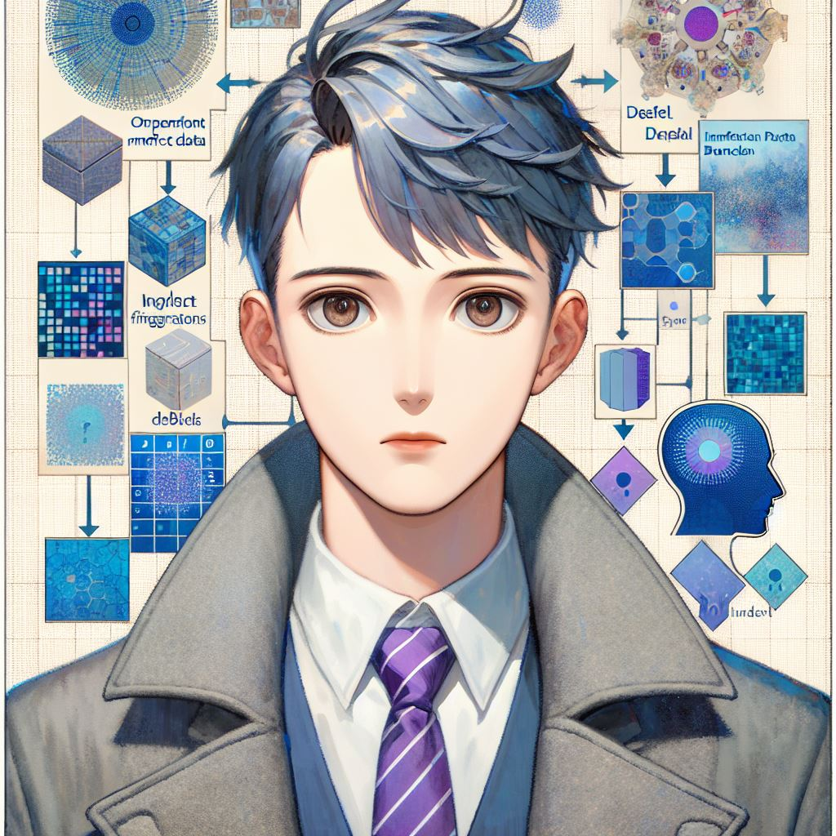
3.努力
Notes:
但每次遇到困難，我都提醒自己這是冒險的一部分。我開始優化數據集、調整模型架構，並研究成功案例中的關鍵技巧。每次的挫折都成為我的動力，最終我克服了技術難題，成功解決了模型訓練的主要問題為背景。
髮色與髮型：這個人物有著藍色的短髮，頭髮鬆散但稍微向上翹，營造出年輕、活潑的感覺。髮型屬於比較常見的短髮造型，顯得清爽。
面部特徵：面部輪廓較為簡單，皮膚顏色偏白。人物的眼睛大而圓，瞳孔呈現出褐色，表情比較中立，顯得溫和無害。
服裝：他穿著一件灰色的外套，內搭白襯衫，並打了一條紫色條紋的領帶，服裝搭配典雅，給人一種學生或年輕專業人士的感覺。
請以Booth的畫風一致
臉型偏向日本漫畫風格的booth

Slide 5
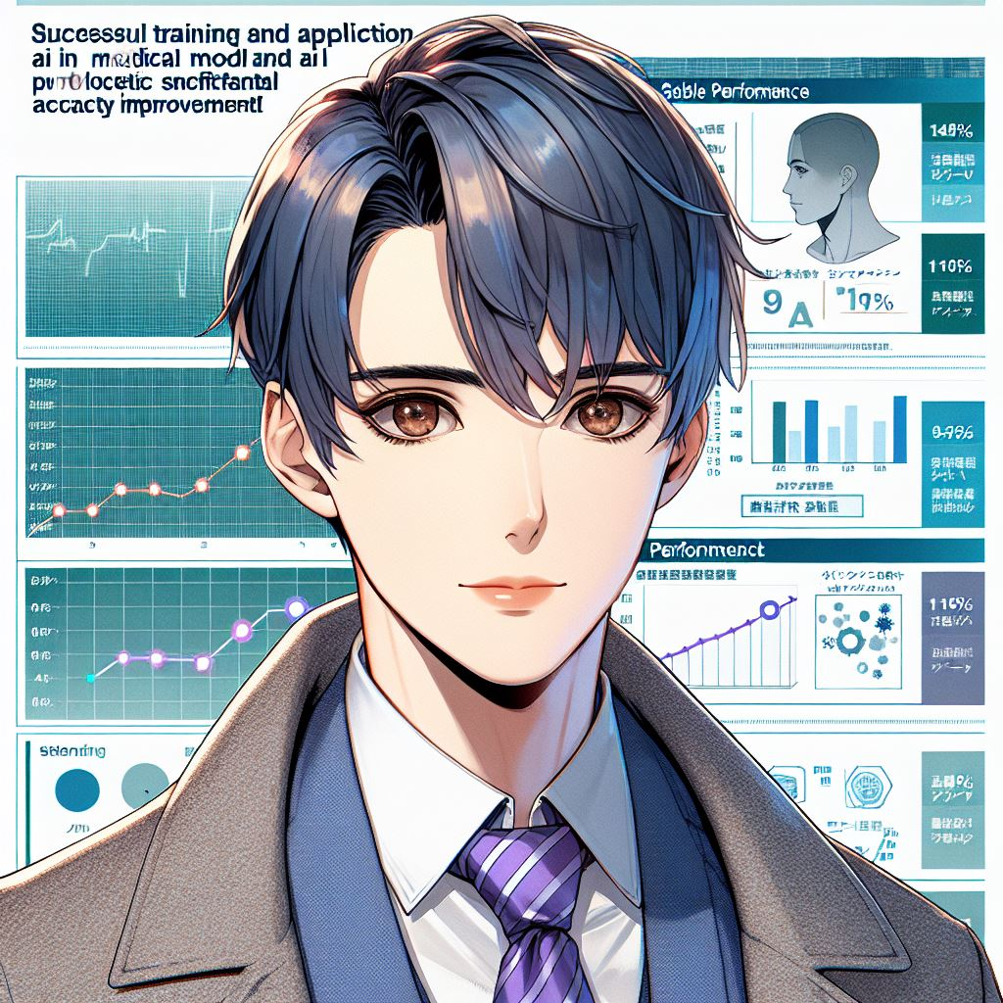
4.結果
Notes:
經過不斷的努力，這套AI模型終於被成功訓練出來。它在多個測試場景中表現穩定，準確度顯著提高，並且成功應用於醫療診斷系統，幫助醫生更快、更準確地做出決策為背景。
髮色與髮型：這個人物有著藍色的短髮，頭髮鬆散但稍微向上翹，營造出年輕、活潑的感覺。髮型屬於比較常見的短髮造型，顯得清爽。
面部特徵：面部輪廓較為簡單，皮膚顏色偏白。人物的眼睛大而圓，瞳孔呈現出褐色，表情比較中立，顯得溫和無害。
服裝：他穿著一件灰色的外套，內搭白襯衫，並打了一條紫色條紋的領帶，服裝搭配典雅，給人一種學生或年輕專業人士的感覺。
請以Booth的畫風一致
臉型偏向日本漫畫風格的booth

Slide 6
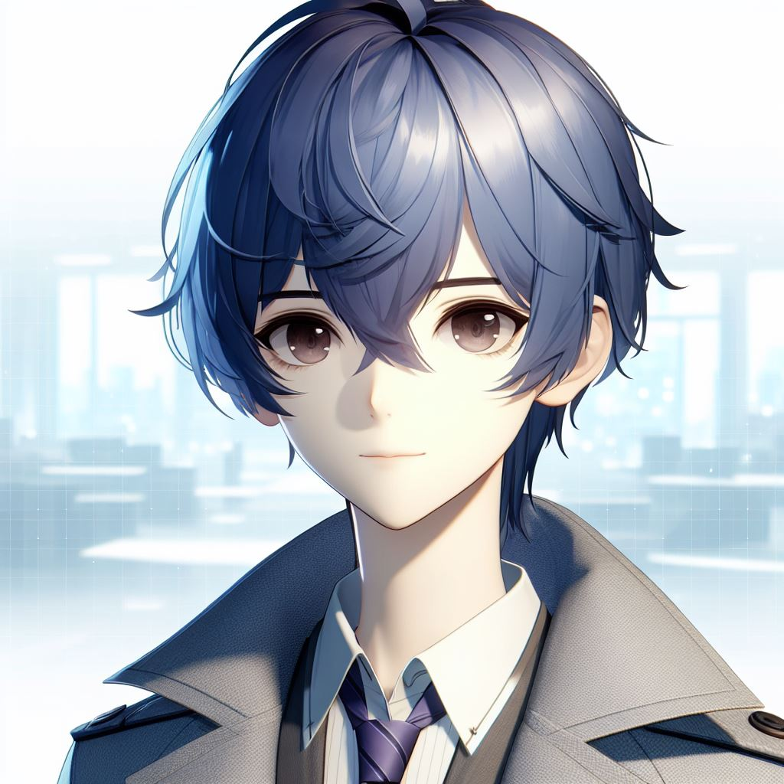
5.意外
Notes:
然而，就在我以為一切順利時，新的挑戰出現了——市場需求的快速變化，以及如何讓這項技術被更多人接受和應用。技術再強大，若無法讓使用者感受到它的價值，也無法真正成功。
為背景。
髮色與髮型：這個人物有著藍色的短髮，頭髮鬆散但稍微向上翹，營造出年輕、活潑的感覺。髮型屬於比較常見的短髮造型，顯得清爽。
面部特徵：面部輪廓較為簡單，皮膚顏色偏白。人物的眼睛大而圓，瞳孔呈現出褐色，表情比較中立，顯得溫和無害。
服裝：他穿著一件灰色的外套，內搭白襯衫，並打了一條紫色條紋的領帶，服裝搭配典雅，給人一種學生或年輕專業人士的感覺。
請以Booth的畫風一致
臉型偏向日本漫畫風格的booth

Slide 7
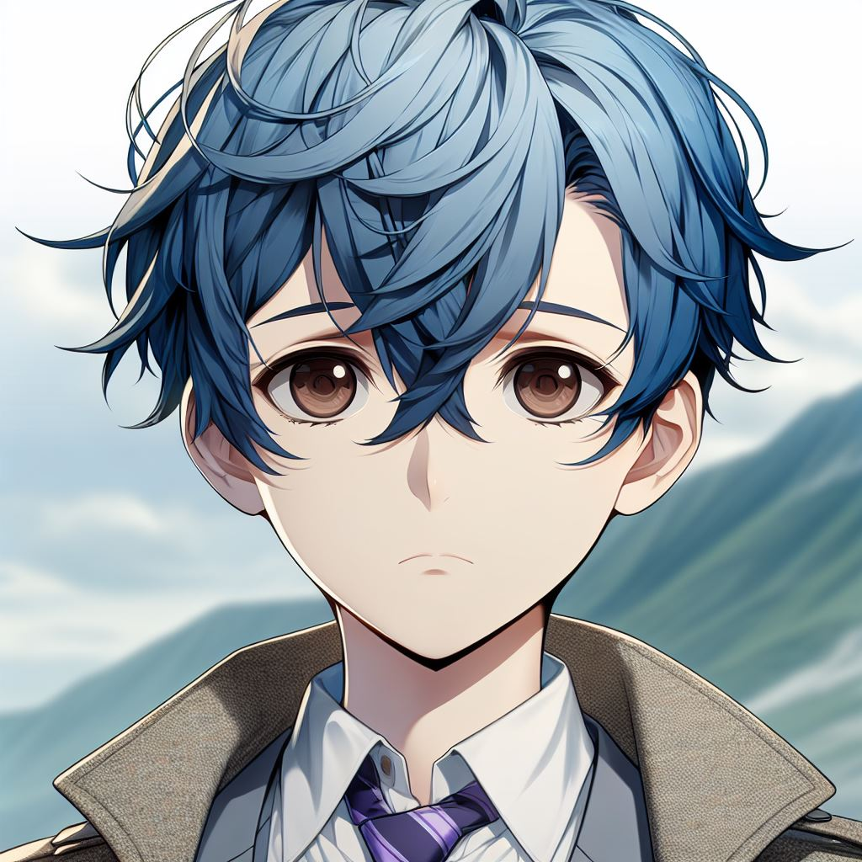
6.轉彎
Notes:
為了應對這些挑戰，我開始擴展AI技術的應用範圍，不僅僅局限於醫療，還包括教育和娛樂產業。我重新思考了技術的潛力，並將它應用於智能教學系統和虛擬助手，讓更多人在日常生活中受益為背景。
髮色與髮型：這個人物有著藍色的短髮，頭髮鬆散但稍微向上翹，營造出年輕、活潑的感覺。髮型屬於比較常見的短髮造型，顯得清爽。
面部特徵：面部輪廓較為簡單，皮膚顏色偏白。人物的眼睛大而圓，瞳孔呈現出褐色，表情比較中立，顯得溫和無害。
服裝：他穿著一件灰色的外套，內搭白襯衫，並打了一條紫色條紋的領帶，服裝搭配典雅，給人一種學生或年輕專業人士的感覺。
請以Booth的畫風一致
臉型偏向日本漫畫風格的booth

Slide 8
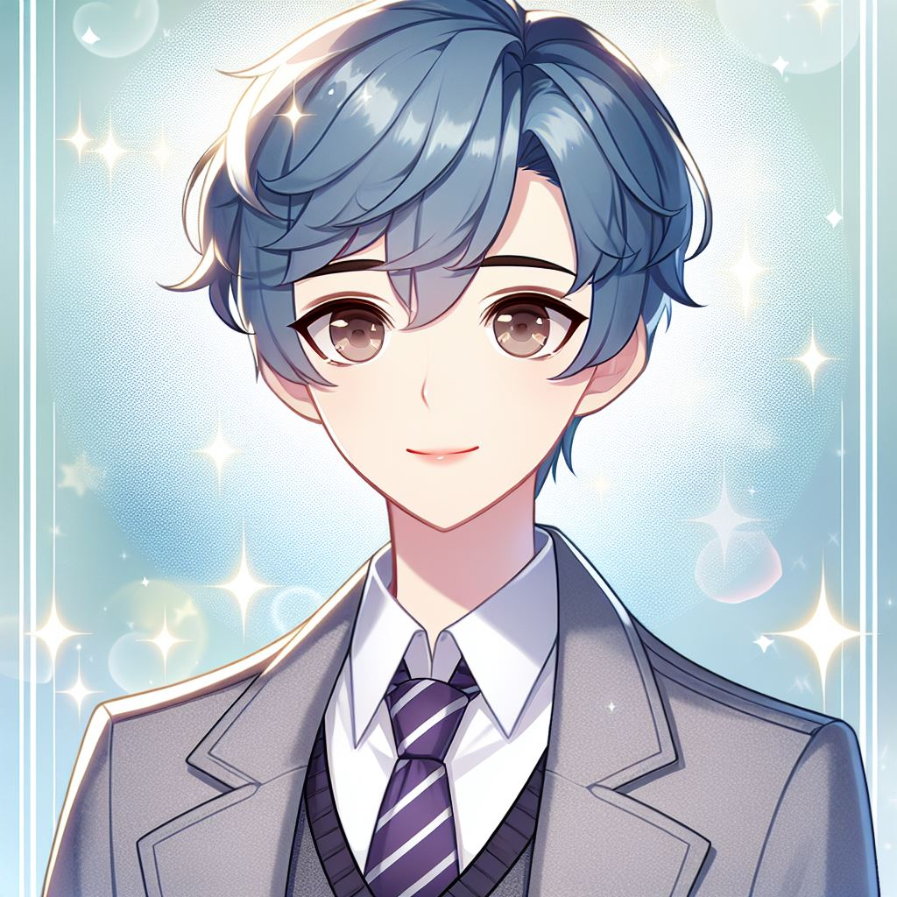
7.結局
Notes:
最終，我將這場技術開發的冒險轉變成了一個惠及社會的解決方案。這套AI模型已不僅僅是技術成果，它已經成為改變人們生活的力量。通過這段冒險，我成為了一位AI技術的引導者，開啟了屬於AI的全新篇章為背景。
髮色與髮型：這個人物有著藍色的短髮，頭髮鬆散但稍微向上翹，營造出年輕、活潑的感覺。髮型屬於比較常見的短髮造型，顯得清爽。
面部特徵：面部輪廓較為簡單，皮膚顏色偏白。人物的眼睛大而圓，瞳孔呈現出褐色，表情比較中立，顯得溫和無害。
服裝：他穿著一件灰色的外套，內搭白襯衫，並打了一條紫色條紋的領帶，服裝搭配典雅，給人一種學生或年輕專業人士的感覺。
請以Booth的畫風一致
臉型偏向日本漫畫風格的booth

